Slide 1




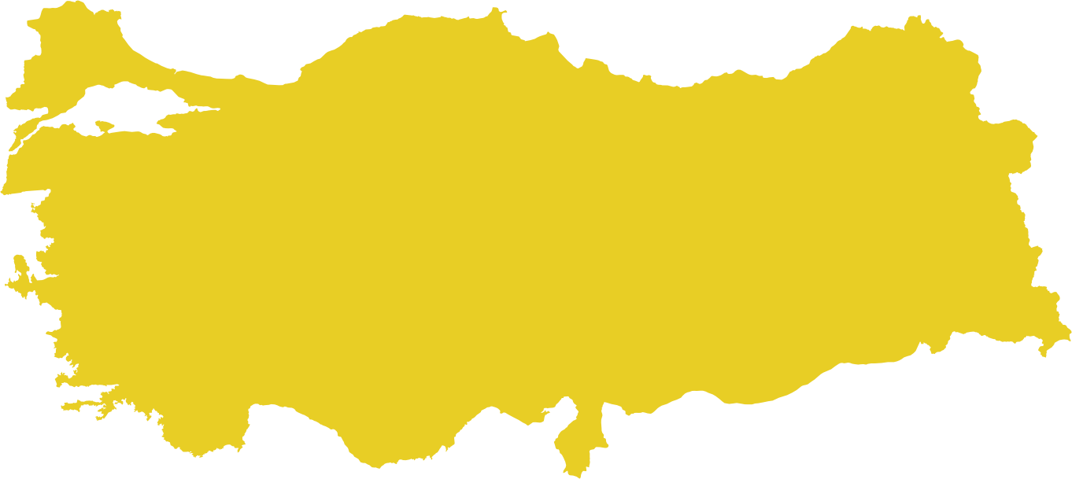

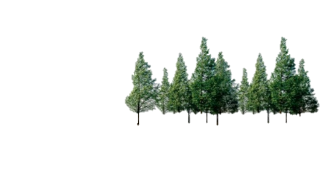












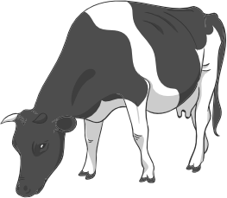







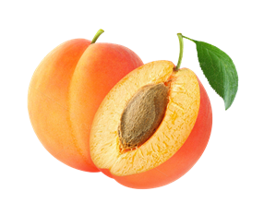






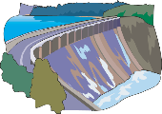





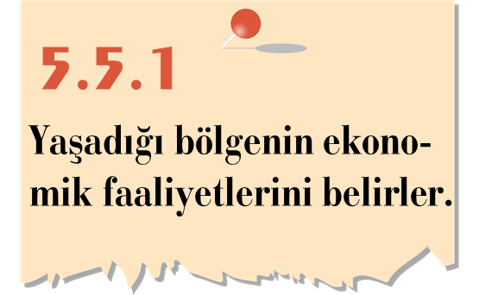













Slide 2
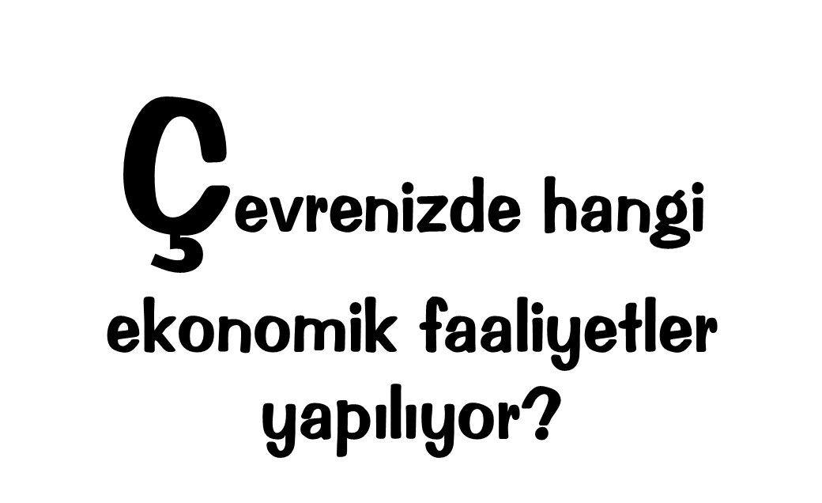


Slide 3


İnsanlar, günlük yaşamlarını devam ettirebilmek için pek çok şeye ihtiyaç duyarlar. Giyinme beslenme, barınma, sağlık gibi ihtiyaçlarının tamamını kendileri karşılayamazlar. Bu nedenle bazı ihtiyaçlarını satın almak zorunda kalırlar. Bu durum ekonomi faaliyetlerinin doğmasını sağlamıştır.

Slide 4




İnsanlar bazı ekonomik faaliyetlerde çalışarak
ürünler elde ederler. Tarım, sanayi, madencilik
ürün elde edilen faaliyetlerdendir.
HİZMET SEKTÖRÜ
Bazı iş kollarında ise yeni bir ürün elde edilmez, hizmet üretilir. Eğitim, sağlık, haberleşme, bankacılık, ulaşım gibi faaliyetler buna örnek verilebilir.

Slide 5




Bir ürünün, üretimden tüketiciye ulaşmasına kadar olan ilişkiler bütününe ekonomi, ekonomi ile ilgili bütün faaliyetlere de ekonomik faaliyetler denir.
Ekonominin üç temel faaliyet alanı

Slide 6

Farklı coğrafi özelliklere sahip olan ülkemizde ekonomik faaliyetlerde buna bağlı olarak çeşitlilik gösterir. Bir bölgedeki ekonomik faaliyetleri o bölgenin coğrafi özellikleri belirler.
Yer şekilleri,iklim,yer altı ve yer üstü zenginlikleri, ulaşım kolaylığı ekonomiyi etkileyen coğrafi özelliklerden bazılarıdır.

Slide 7









Slide 8


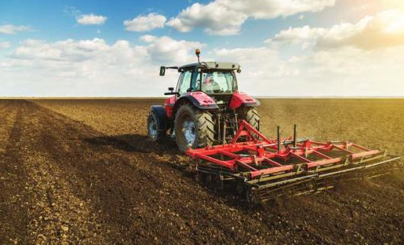

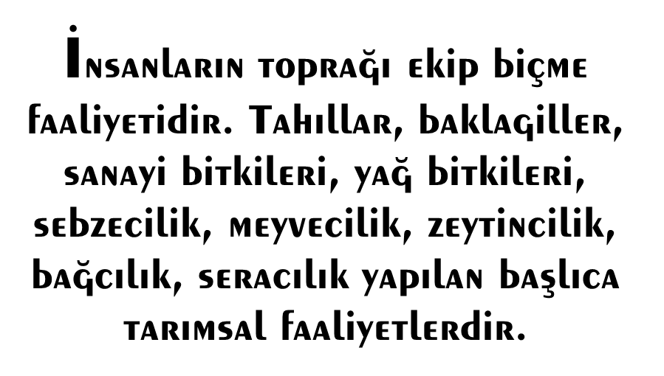
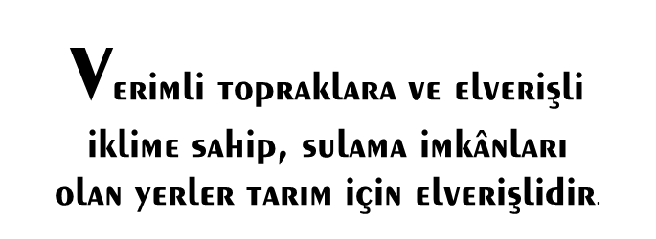

Slide 9
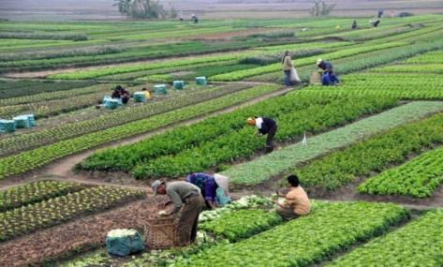
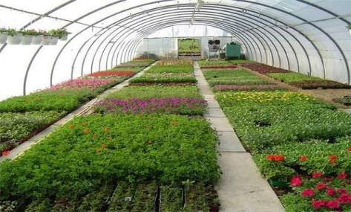
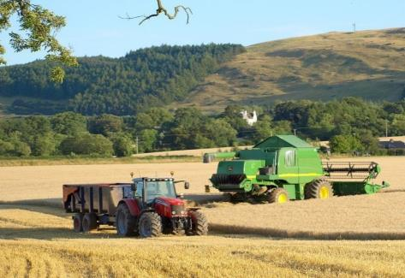
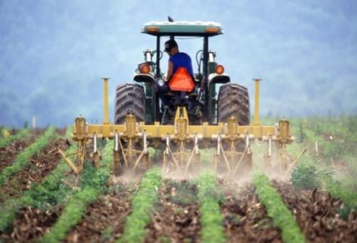
Ulusal ekonominin temeli, tarımdır.
Mustafa Kemal Atatürk

Slide 10
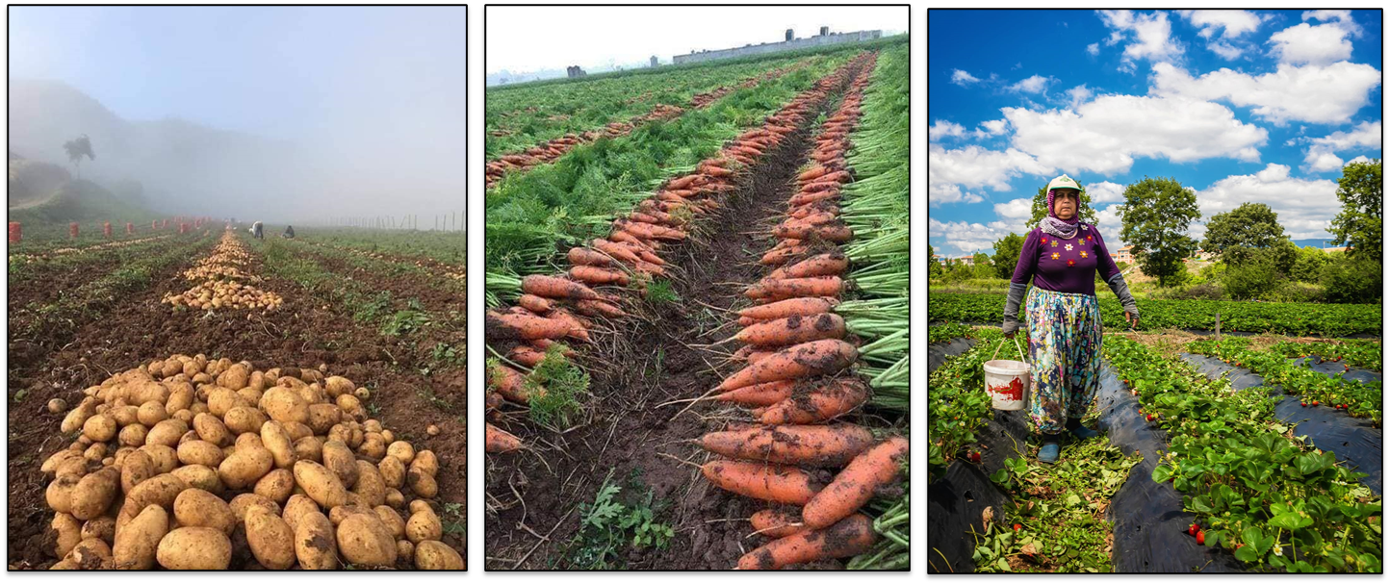


Slide 11



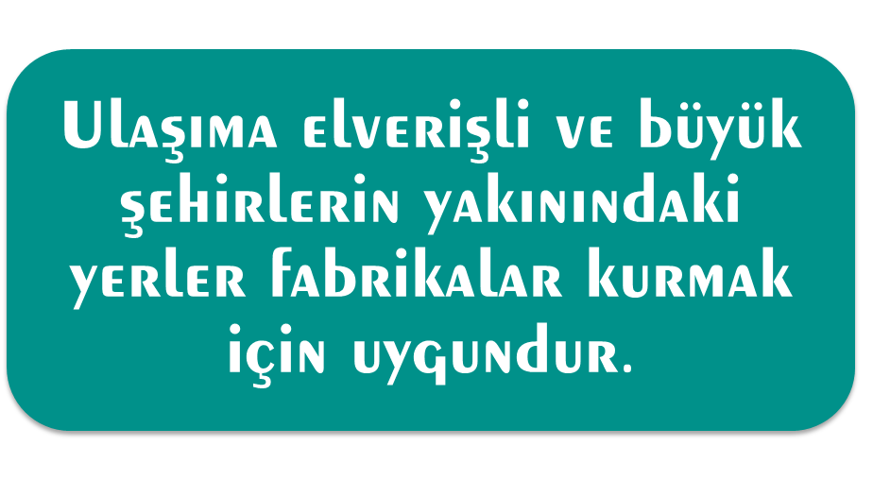
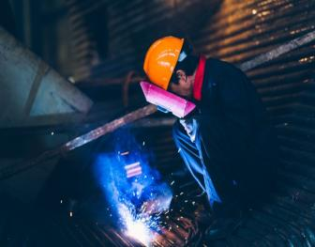

Slide 12
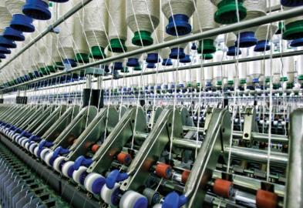
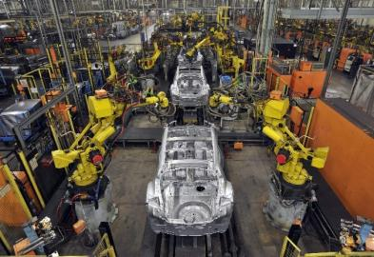
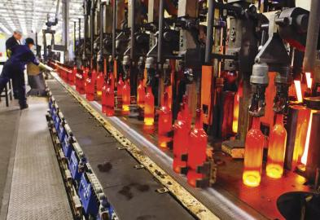
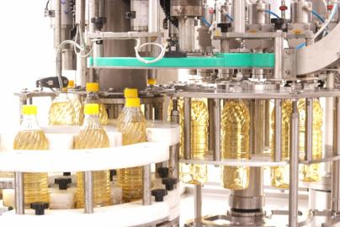
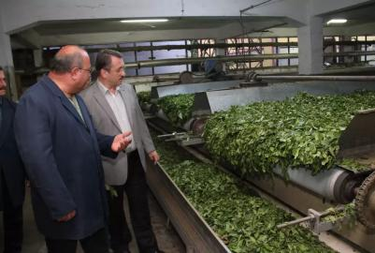
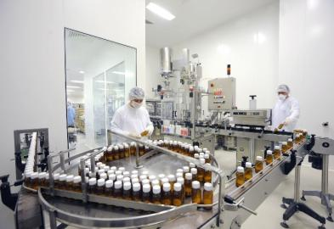

Slide 13
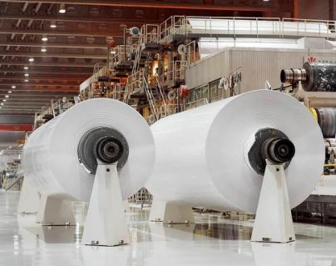
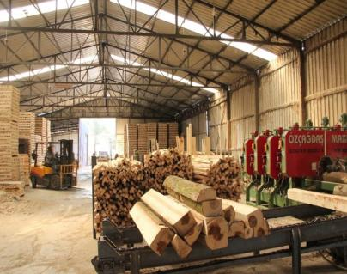
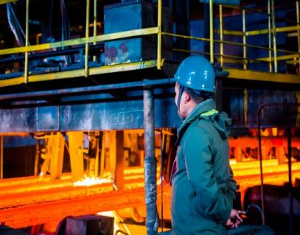
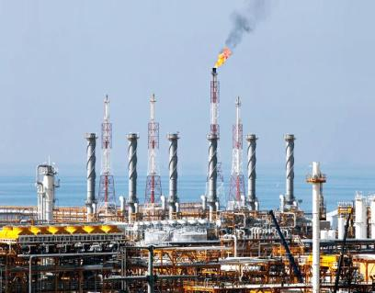
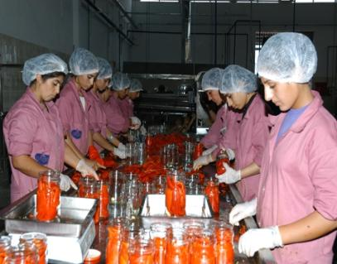
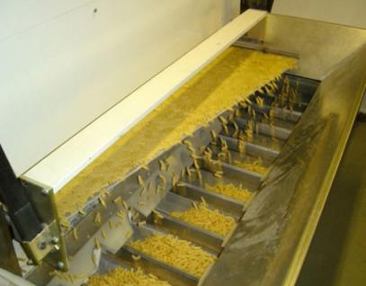

Slide 14
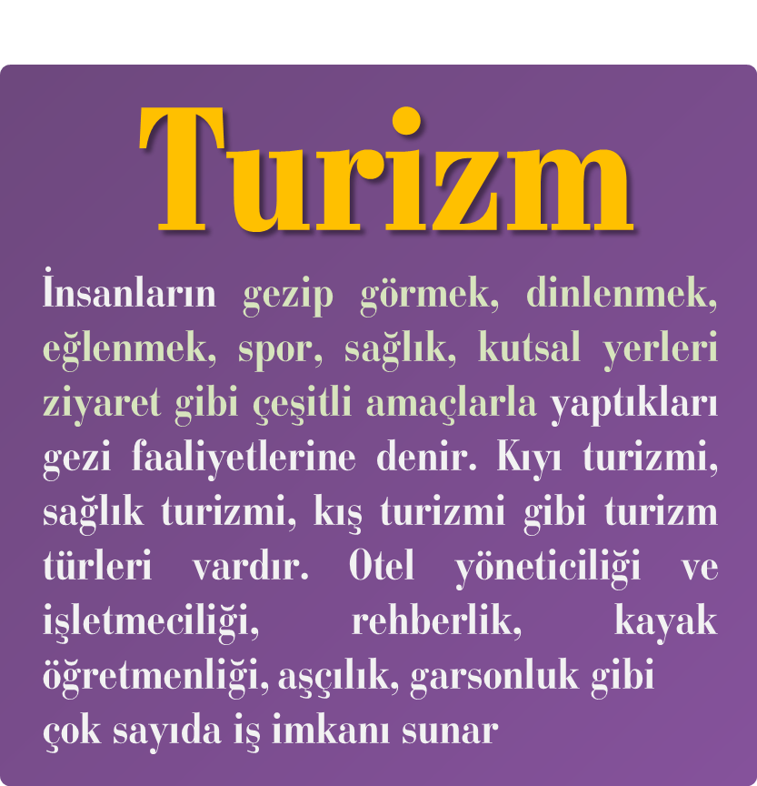
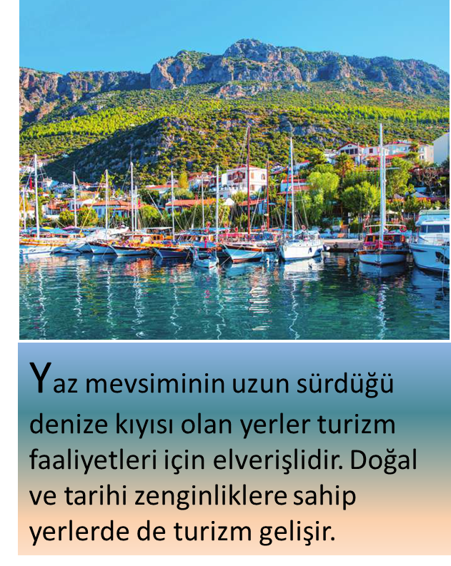


Slide 15

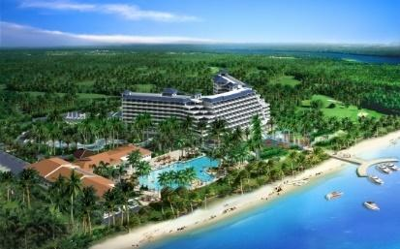
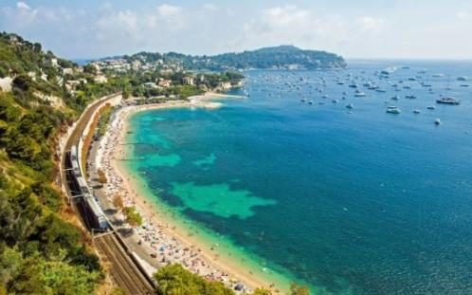
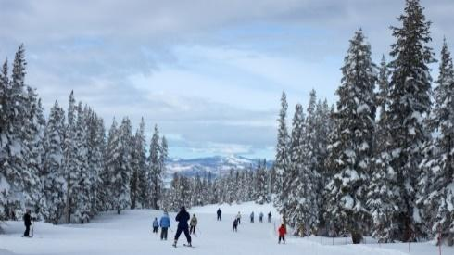
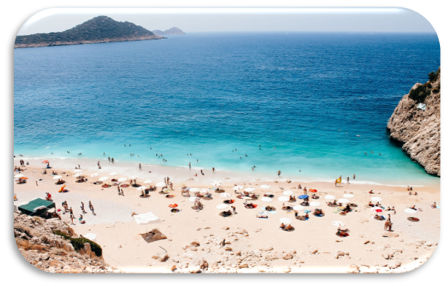

Slide 16
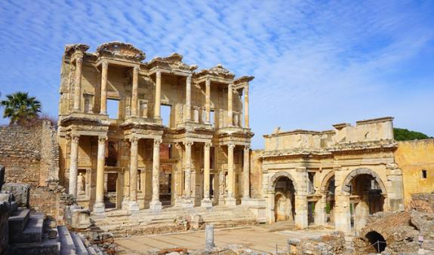
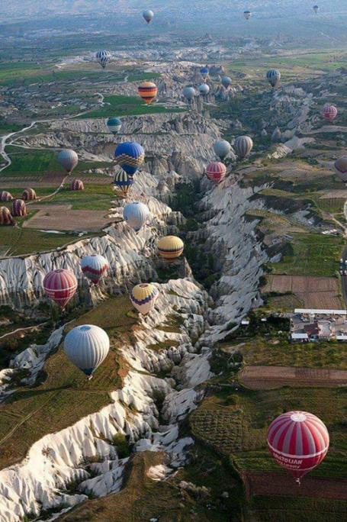
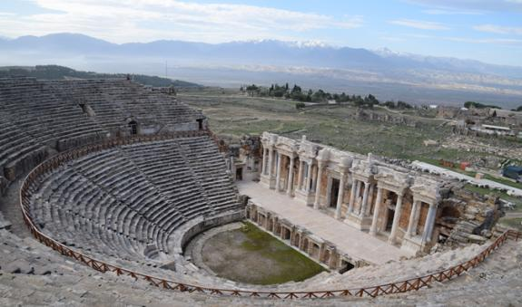

Slide 17

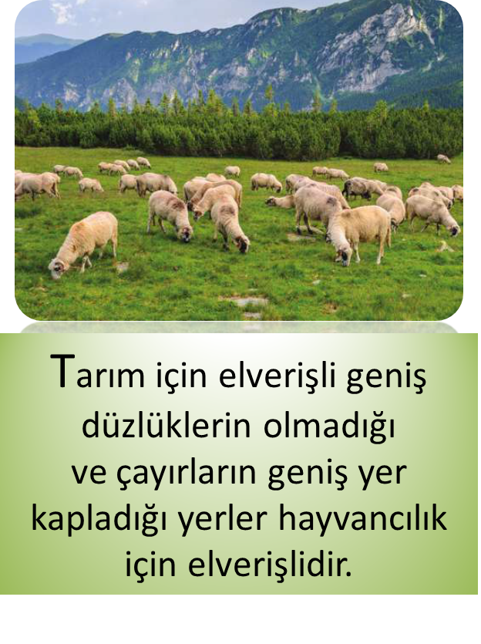
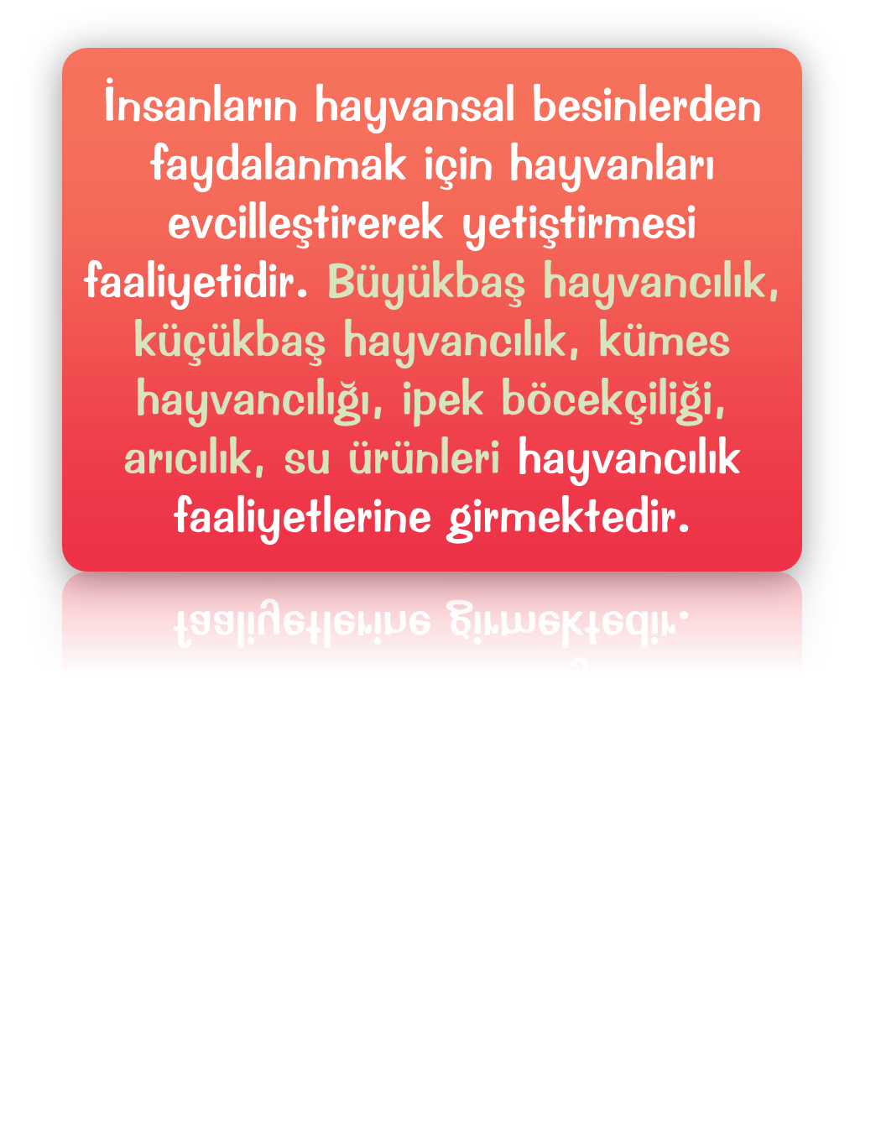


Slide 18
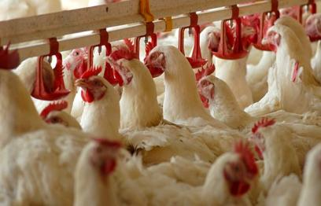
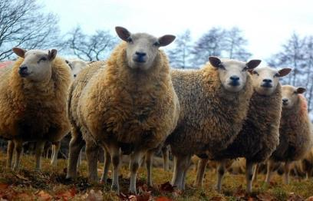
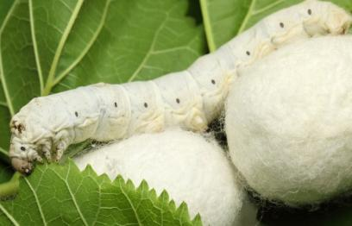
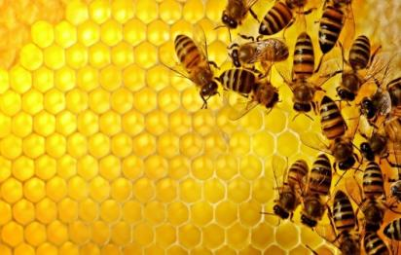
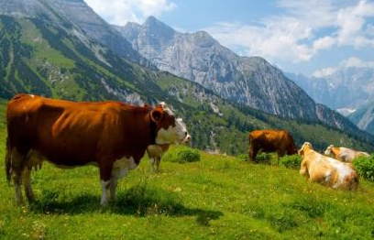
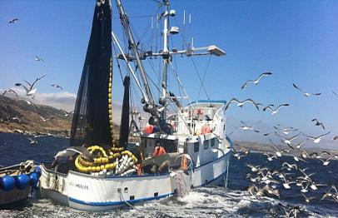

Slide 19

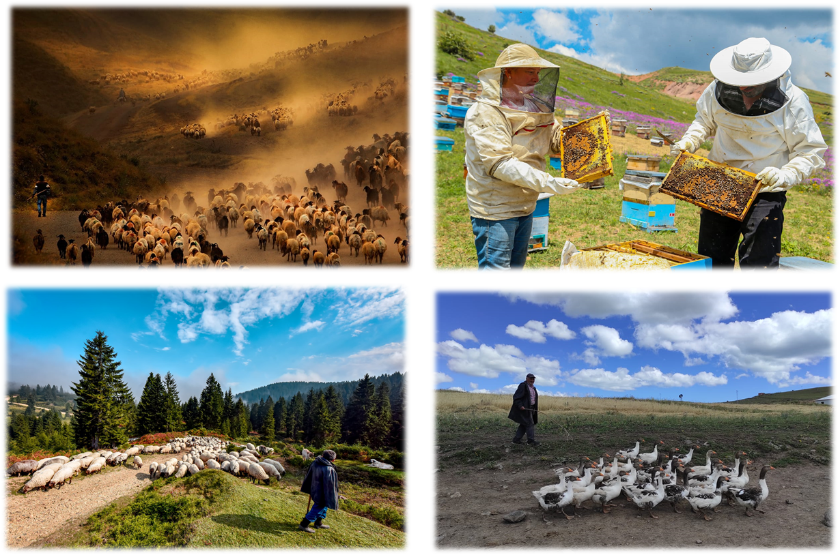

Slide 20

• Yükselti fazladır.
• Tarım alanları sınırlıdır.
• Yaz yağışları fazla olduğu için gür otlar vardır.
Yukarıda özellikleri verilen bir bölgede hangi ekonomik faaliyetin daha fazla gelişmesi beklenir?
A) Tarım B) Hayvancılık
C) Turizm D) Sanayi

Slide 21

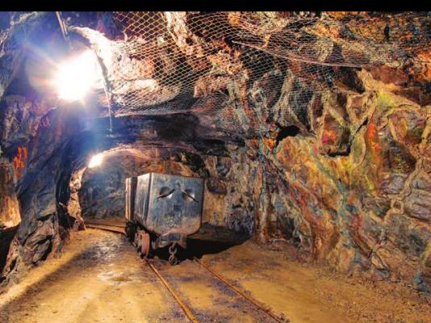
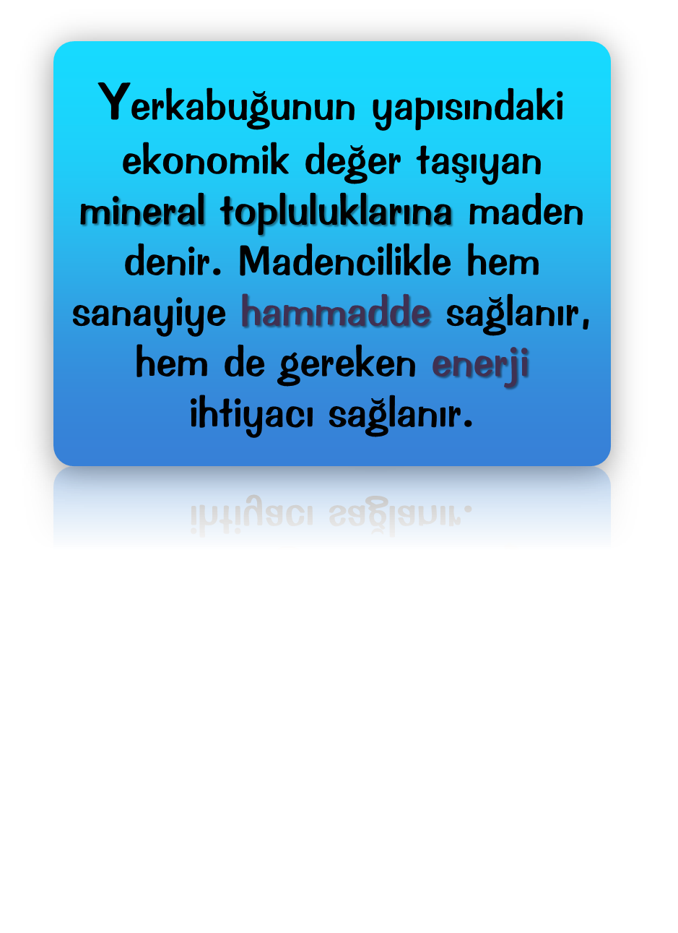

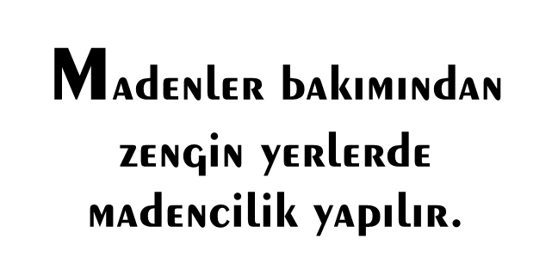

Slide 22







Slide 23




Bazı ekonomik faaliyetlerde ise yeni bir ürün elde edilmez, eğitim, sağlık, haberleşme, bankacılık, ulaşım gibi faaliyetler ile insanlara hizmet üretilir. Bu ekonomik faaliyete ise hizmet sektörü adı verilmektedir.
Nüfusu fazla olan yerlerde sağlık, eğitim, ulaşım gibi hizmet sektörleri gelişmiştir.

Slide 24







Slide 25
















Slide 26


İç Anadolu Bölgesi'nde özellikle tahıl üretimi
ön planda olup tahıl üretimine bağlı olarak çeşitli sanayi kuruluşları açılmıştır.
Verilen bilgiye göre İç Anadolu Bölgesinde aşağıdaki sanayi kuruluşlarından hangisinin yer alması beklenemez?
A) Makarna
B) Bisküvi
C) Ayçiçeği yağı
D) Un

Slide 27
Kapadokya bölgesinde turizm faaliyetleri oldukça gelişmiştir. Bu bölgede turizm faaliyetlerinin gelişmiş olmasının sebebi aşağıdakilerden hangisidir?
A) Şelalelerin yaygın olması
B) Kaplıcaların bulunması
C) Yaz sıcaklığının yüksek olması
D) Peribacalarının bulunması

Slide 28











Slide 29





Slide 30

Karadeniz Bölgesi’nin;
• Uzun bir kıyı şeridine sahip olması
• Bitki örtüsünün orman olması
• Her mevsim yağışlı olması
• Engebeli yer şekillerine sahip olması
Özellikleri dikkate alındığında aşağıdaki ekonomik faaliyetlerden hangisinin bölgede daha az gelişmesi beklenir?
A) Balıkçılık B) Ormancılık
C) Deniz Turizmi D) Kağıt Sanayi

Slide 31








Slide 32
Doğu Anadolu Bölgesi’nde yaz yağışlarının fazla olmasına bağlı olarak gür otlaklar bulunmaktadır.
Bu durum Doğu Anadolu Bölgesi’nde aşağıdaki ekonomik faaliyetlerden hangisinin yapılmasına daha uygundur?
A) Sanayi B) Hayvancılık
C) Turizm D) Tarım

Slide 33















Slide 34



Slide 35
Bölgede doğal ve beşerî ortamın uygun olması, bölgedeki ekonomik faaliyetleri çeşitlendirmiştir. Keten, ayçiçeği, zeytin, mısır, buğday bunlardan bazılarıdır. Bölgenin önemli şehirlerinden İstanbul, tüm Türkiye’nin ithalat, ihracat, bankacılık ve sigortacılık merkezi hâline gelmiştir.
Yukarıdaki metinde özellikleri sıralanan bölge aşağıdakilerden hangisidir?
A) Marmara Bölgesi
B) Ege Bölgesi
C) Akdeniz Bölgesi
D) İç Anadolu Bölgesi

Slide 36











İzmir Limanı
Manisa , Soma ve Yatağan

Slide 37
?
Tütün, incir, üzüm, haşhaş üretimi
Zeytin ve zeytin yağı üretimi
İzmir limanı
Bor ve linyit üretimi
Yukarıdaki şemada boş bırakılan yere aşağıdakilerden hangisi getirilirse doğru olur?
A) Ege Bölgesi
B) Akdeniz Bölgesi
C) Karadeniz Bölgesi
D) Marmara Bölgesi

Slide 38














Slide 39




Slide 40

Cam ya da şeffaf plastik örtüler ile kapatılan yerlerde mevsimi dışında tarım ürünleri yetiştirme imkanı bulunabilmektedir. Ancak bu ekonomik faaliyetin yapılabilmesi İçin kışların ılık geçmesi ve güneşlenme süresinin fazla olması gerekmektedir.
Yukarıda Akdeniz Bölgesinde yaygın olarak yapılan bir ekonomik faaliyetten bahsedilmektedir. Bu ekonomik faaliyet hangi seçenekte doğru verilmiştir?
A) Ormancılık
B) Kümes hayvancılığı
C) Balıkçılık
D) Seracılık

Slide 41









Slide 42


Slide 43

Ekonomisi zayıf bir millet fakirlik ve yoksulluktan kurtulamaz; toplumsal ve siyasi felâketlerden yakasını kurtaramaz. Mustafa Kemal Atatürk

Slide 44








